Slide 1
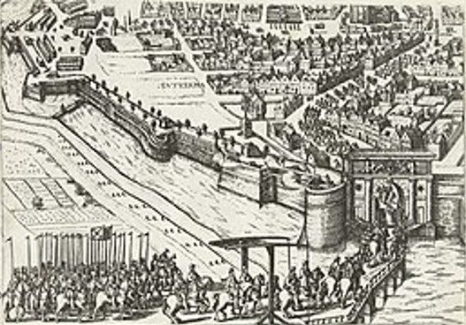
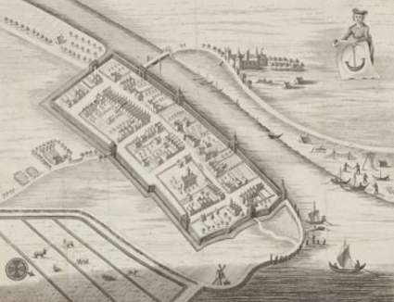
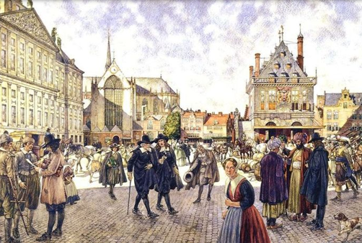
HISTORISCHE CONTEXT:
DE LAGE LANDEN
(1050-1700)
Opkomst stedelijke burgerij (1050-1302):
Hoe ontstonden steden en
ontwikkelde stedelijke
dynamiek?
Invloed van sociaal-economische en politieke ontwikkelingen op de stedelijke burgerij (1302 – 1602):
Hoe reageerden de steden op de
centralisatiepolitiek van de vorsten?
Stad en burgerij in de Republiek tijdens de Gouden Eeuw (1602 – 1700):
Hoe werden steden in de Republiek
rijk en welvarend?

Slide 2
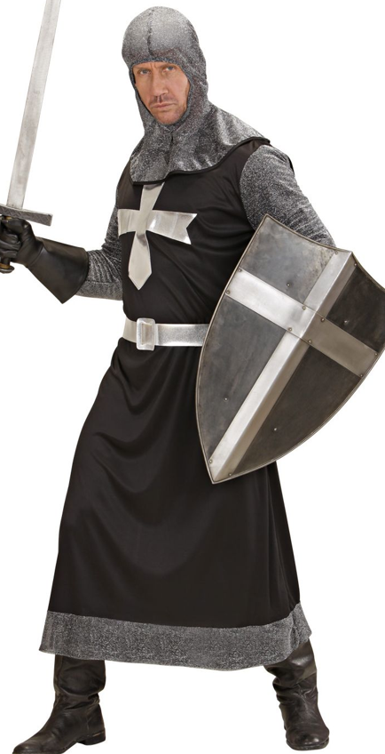
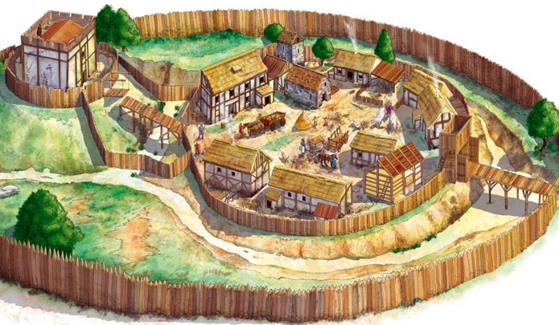
Dominiale (=hof) stelsel:
Door het verdwijnen van handel en steden (onveiligheid!) raakt West-Europa verdeeld in domeinen, waar horige boeren voor een heer (=dominus) werken in ruil voor bescherming.
Deze domeinen zijn grotendeels autarkisch.
Vooraf: hofstelsel en feodaliteit in de vroege middeleeuwen
Feodale stelsel:
Om zijn rijk te besturen verdeelt de koning/keizer van het Frankische Rijk zijn gebied in lenen, waar leenmannen (=vazallen) voor hem werken.
Na verloop van tijd krijgen deze leenmannen (edelen/ridders) steeds meer macht ten koste van de koning/keizer.

Slide 3
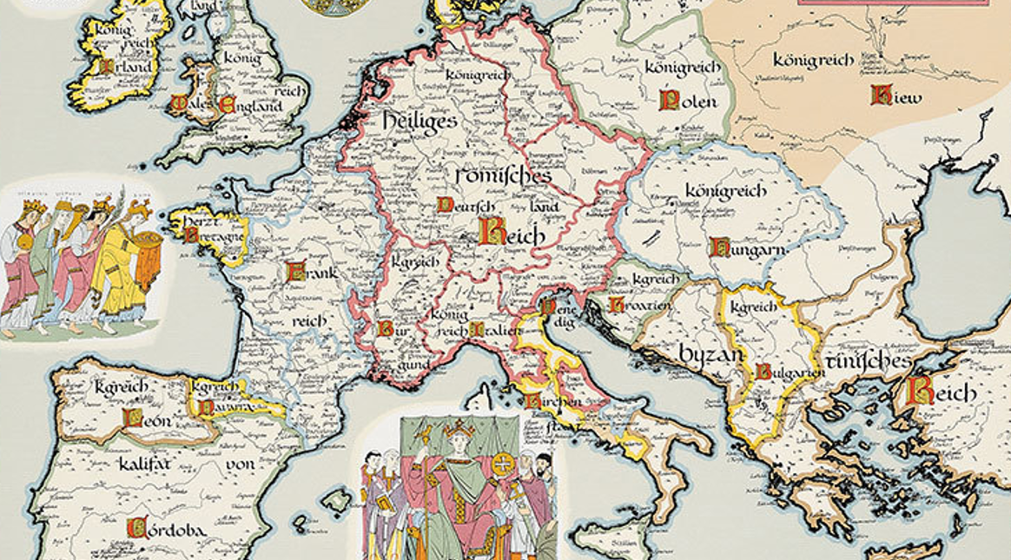
Vooraf: Europa rond het jaar 1000

Slide 4
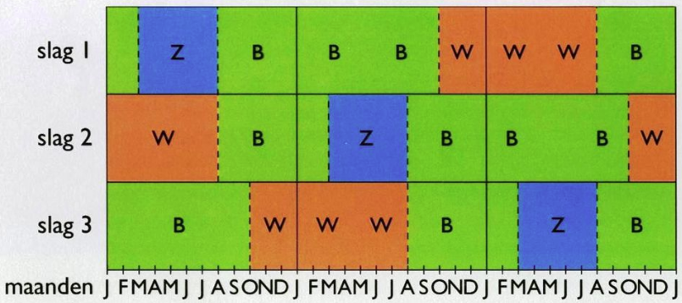
Tussen de 8e en 11e eeuw geleidelijke bevolkingsgroei
Ontginningen
Betere technieken (drieslagstelsel)
Uitvindingen (betere ploeg)
Flinke groei van de landbouw-opbrengsten, vooral graan!
11e-13e eeuw sterke stijging landbouwopbrengst
Overproductie, en dus
Opkomst handel & ambacht
Herstel monetaire economie
Herleven agrarisch-urbane samenleving, DUS ontstaan van dorpen en steden, (Atrecht,Gent, Brugge, Antwerpen, Amsterdam)
1.1 Veranderingen in de landbouw rond 1050
↓
↓
↓
↓

Slide 5
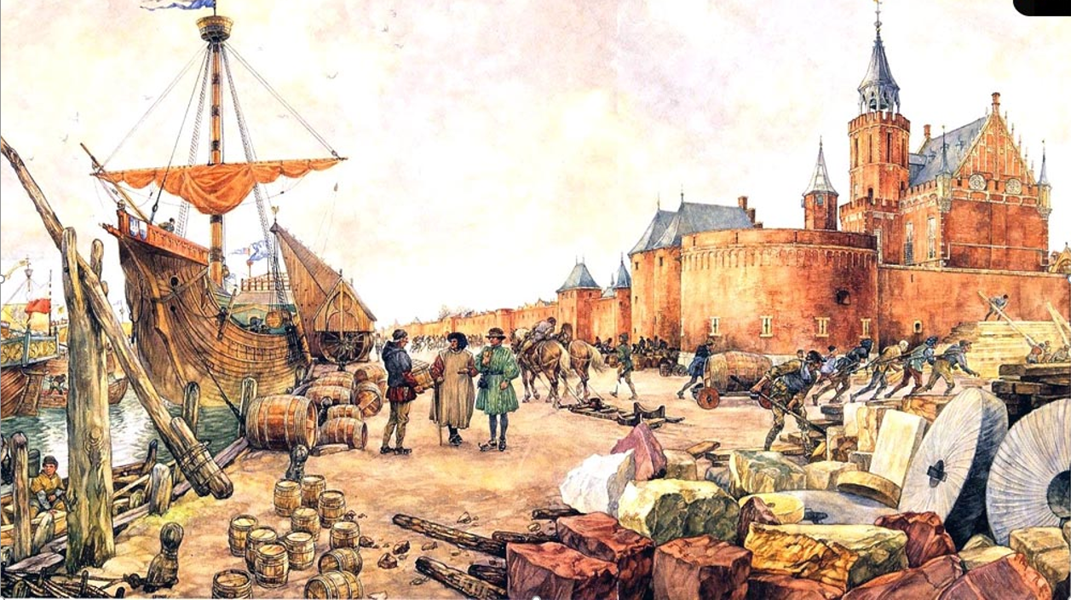
Inwoners (=poorters)
Handelaren (winkeliers, handelsreizigers, marskramers)
Ambachtslieden (emmermakers, wevers, schoenmakers, timmerlieden, smeden, etc)
Dagloners (meerderheid)
Herbergiers (HoReCa)
Bestuurders (schout&schepenen)
Soldaten / schutters
Geestelijken (priesters, nonnen en monniken)
1.2 Hoe zag een middeleeuwse stad er uit?
Maar, de stad was:
Ongezond
Onhygiënisch
Gevaarlijk
EN DUS
Gingen er meer mensen dood dan er geboren warden
DUS
Was er een grote toestroom van jonge (liefst rijke en kundige) nieuwe inwoners (vaak horigen, die niet mee op het platteland wilden wonen)

Slide 6
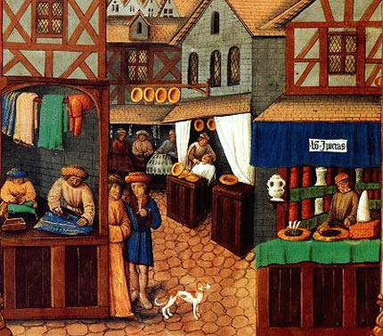
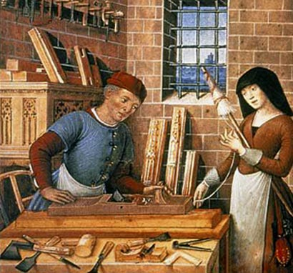
EEN MARKT IN EEN VLAAMS STADJE EEN SPINSTER KOOPT IETS BIJ EEN TIMMERMAN

Slide 7
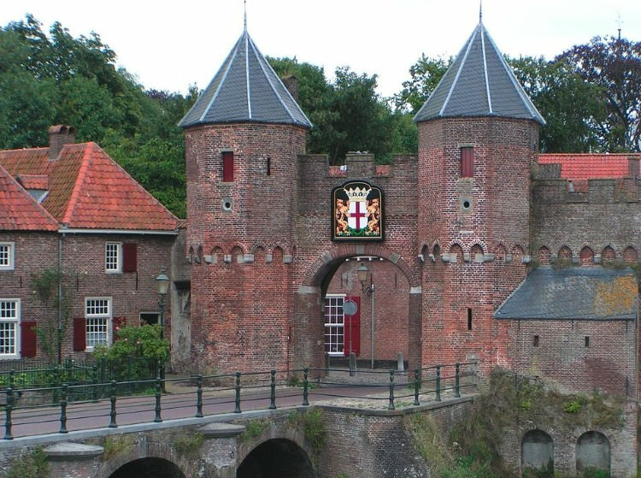
1.3 Stadsrechten
Wat wilden de stedelijke burgers?
Recht op eigen rechtspraak
Geweldsmonopolie (tegen eigen burgers)
Recht om markten te organiseren
Recht om een stadsmuur te bouwen
Wat wilden de landsheren (koningen, graven, hertogen)?
Trouwe onderdanen, die soldaten konden leveren in tijden van nood.
Goedgeorganiseerde steden, die hen steunden in hun strijd tegen (lagere) adel
Rijke steden met drukke jaarmarkten, want dat zorgt voor veel belastinginkomsten

Slide 8
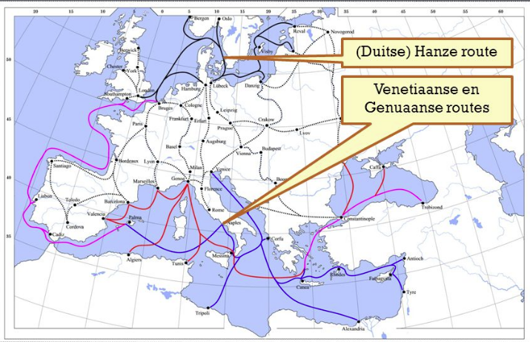
1.4 Economische functie van de stad
De stad en internationale handelsnetwerken:
Internationale handelsreizigers zorgen voor het aanbod van speciale producten, die zij op jaarmarkten verkopen (glas uit Arabië, wol uit Engeland, wijn uit Frankrijk)
Vlaamse handelsreizgers reizen tot in Spanje en Italië met hogekwaliteit ‘laken’.
De stad en haar verzorgingsgebied:
Relatie met het platteland: boeren verkopen op de plaatselijke markt hun landbouwproducten (voedsel!) en kopen de producten van de ambachtlieden, zoals kleding.
Relatie met andere steden: door specialisatie ontstaat er een handelsnetwerk tussen steden.

Slide 9
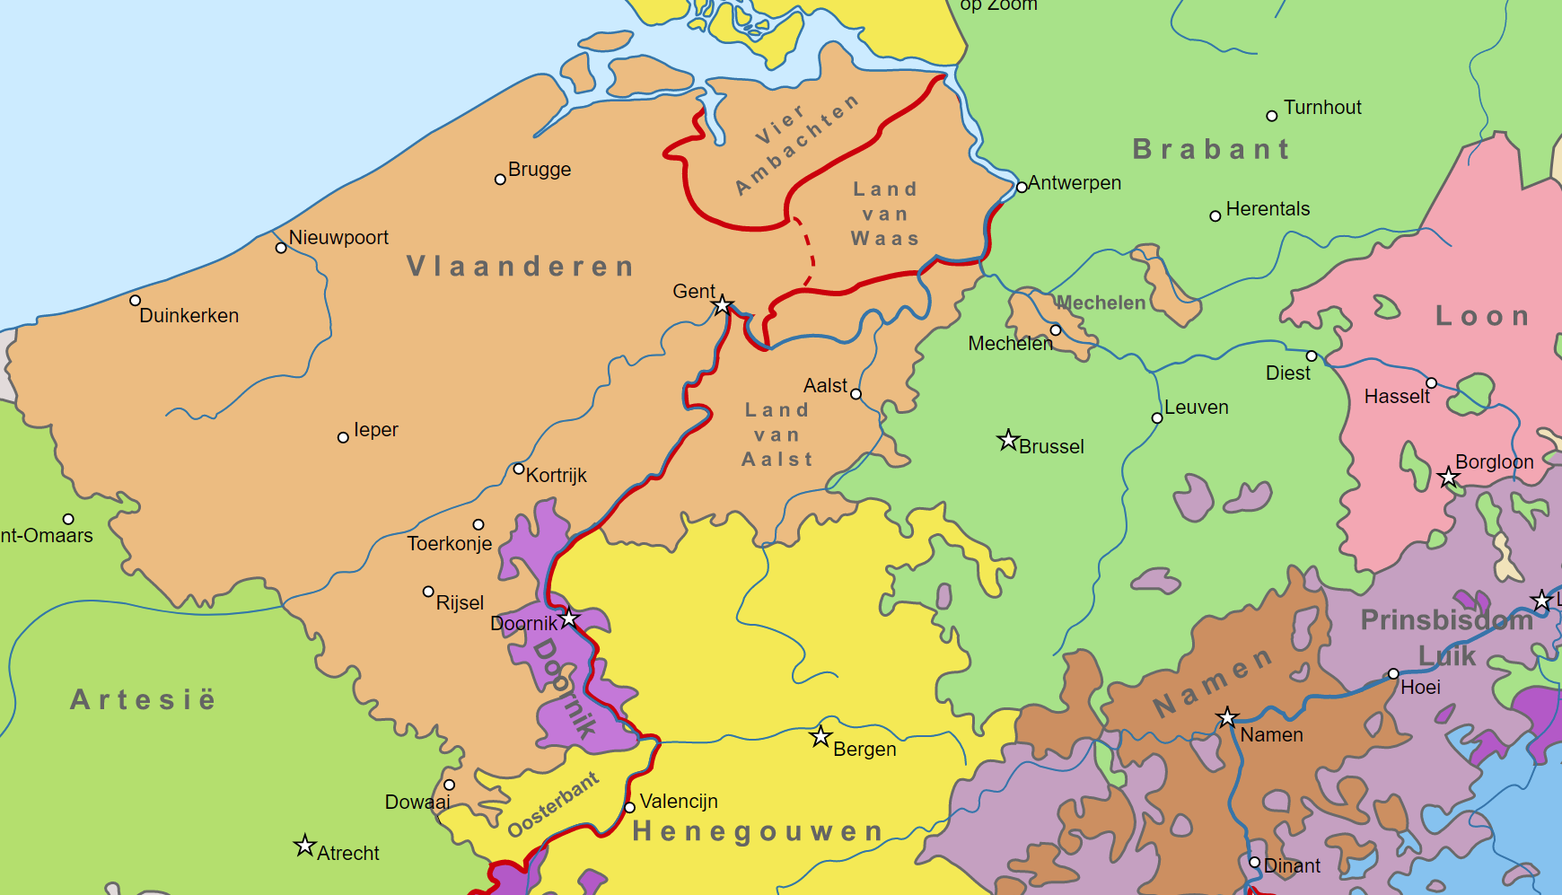
1.5 De Lage Landen waren sterk verstedelijkt (vooral Vlaanderen)
Aan mondingen van rivieren (Antwerpen, Dordrecht, Amsterdam)
↓
↓
Bij een kasteel van een (feodale) heer (Brugge)
↓
Waar rivieren samenkomen (Gent, Zutphen)
↓
Waar landwegen en waterwegen samenkomen (Maastricht, Leuven en Deventer)
Bij een abdij of bisschopskerk (Atrecht)
↓

Slide 10
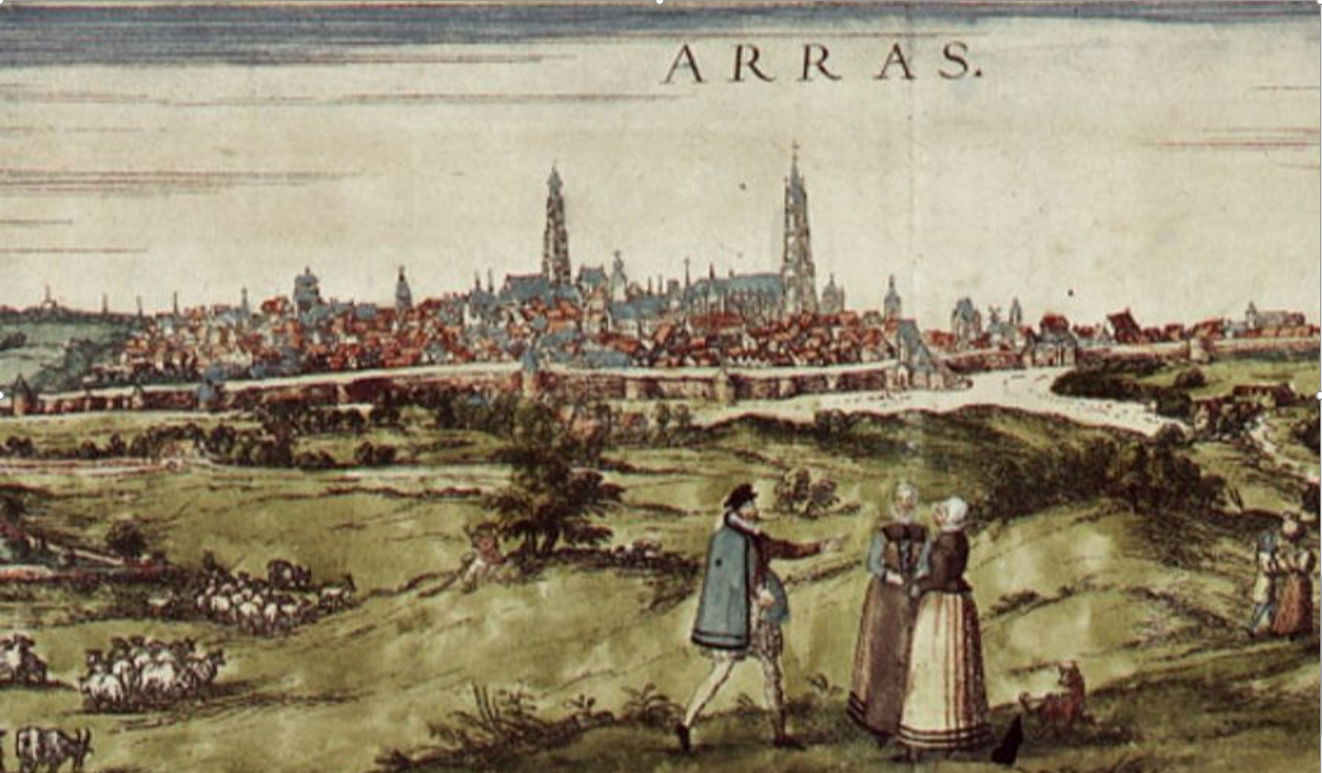
1.6 Atrecht, rond 1200 de eerste succesvolle stad in de Lage Landen
Oorzaken:
1 hoge landbouwproductiviteit in de
omgeving
2 grote schapenhouderij
3 lakenhandelaren organiseren
zich in gilden (vakverenigingen)
4 Rijke handelaren / lakenmeesters
krijgen de macht in het stads-
bestuur (soms in ruil voor leningen
aan edelen uit de omgeving)
EN DUS:
Heeft Atrecht een bloeiende lakennijverheid
Kan Atrecht een handelsnetwerk opbouwen (tot in Italië)

Slide 11
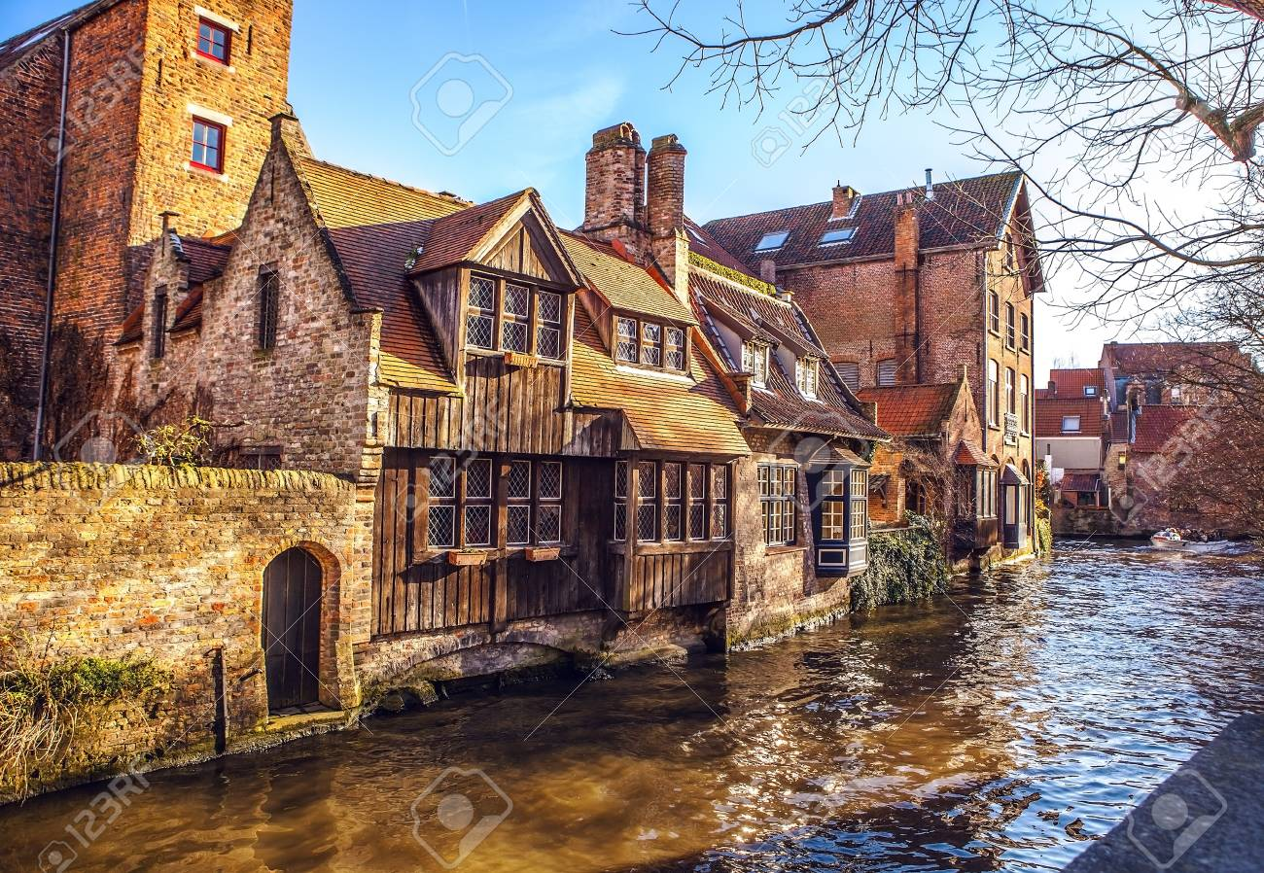
1.7 Rond 1300 is Brugge de belangrijkste stad van de Lage Landen
Oorzaken:
Betere ligging (via kanaal naar de Noordzee)
Betere handelsnetwerken:
- met Engeland (wol!)
- met Noord-Europa (Hanze)
- met Frankrijk, Italië en Spanje
HANZE = handelsnetwerk (over water) in Noord-West Europa, van Brugge, via Deventer en Kampen naar Noord-Duitsland en de Oostzee)

Slide 12
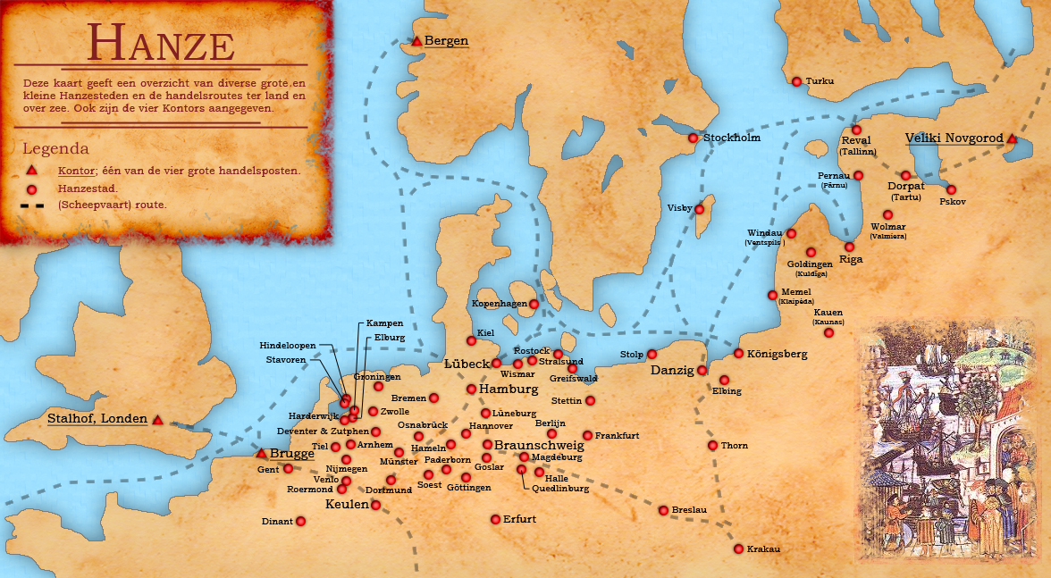
1.8 Het Hanze-netwerk

Slide 13
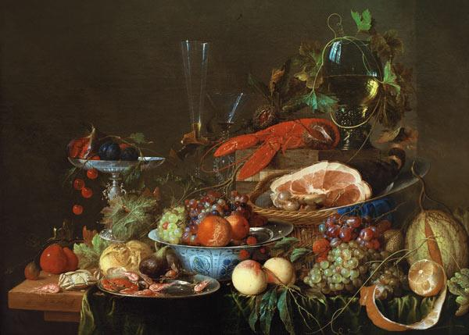
Ontwikkelingen:
Ontstaan van een nieuwe stedelijke elite: de patriciërs (kooplieden en ambachtmeesters)
Patriciërs gedragen zich als edelen (adellijke levenstijl)
Patriciërs nemen (in het stadsbestuur) alle besluiten
GEVOLGEN:
Groeiende spanningen tussen patriciërs en het volk (‘het gemeen’)
Groeiende spanningen tussen meesters en ambachtslieden
Groeiende spanningen met Frankrijk
1.9 Ontwikkelingen in Brugge en Gent

Slide 14
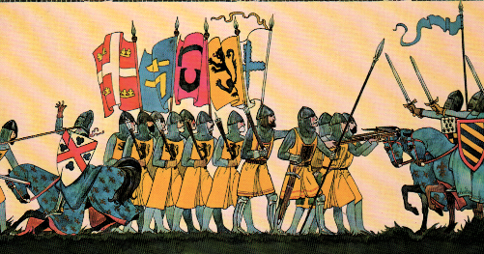
Wie tegen wie?
Franse edelen Vlaamse ambachtslui
Vlaamse edelen Dagloners
Vlaamse patriciërs Boeren uit de omgeving
1.10 EN DAN… De Guldensporenslag (1302)
GEVOLGEN:
Het ‘gemeen’ (= stads volk) wint
Ridders/edelen gedood (nieuw verschijnsel!)
Einde middeleeuwse manier van ridderlijk vechten (‘de enige goeie vijand is een dooie vijand’)
Macht van (rijke) burgerij neemt nog meer toe t.o.v. adel
↔

Slide 15
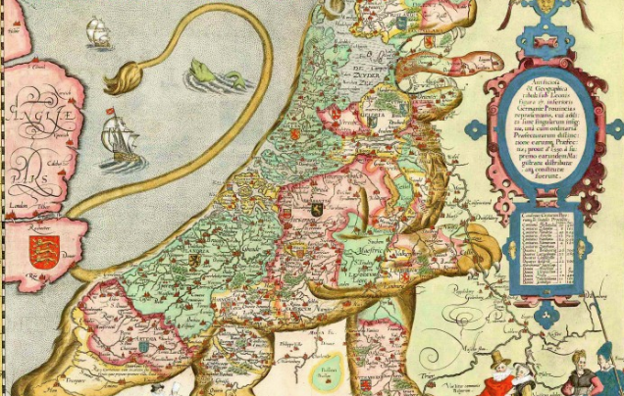
2.1 Lage Landen in de 14e/15e eeuw
Hertogdom Bourgondië heeft de macht over de helft van de gewesten in de Lage Landen, ook Vlaanderen.
De andere gewesten zijn afhankelijk van de Keizer van het HRR.
Er is opvallend veel verstedelijking
Vlaanderen en Brabant zijn het economisch zwaartepunt

Slide 16
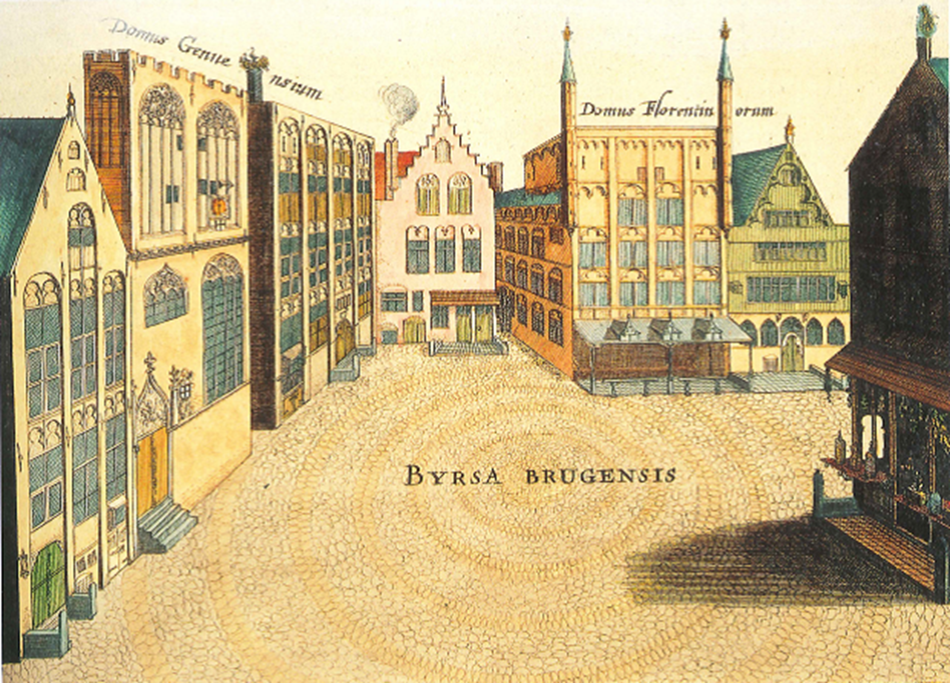
2.2 Brugge in de 14e/15e eeuw: economisch centrum van de Lage Landen
De naam ‘beurs’ komt van de handelsfamilienaam “Van der Beurse”
Brugge:
Belangrijkste handelscentrum van Europa?
Combineren principe van wisselbrief (= bewijsstuk dat je geld bij een bank hebt staan) en idee van bank (=plek waar je je geld veilig kunt stellen) tot de ‘koopmansbeurs’ (= plek waar je veilig kunt handelen en al je financiële zaken kunt regelen)

Slide 17
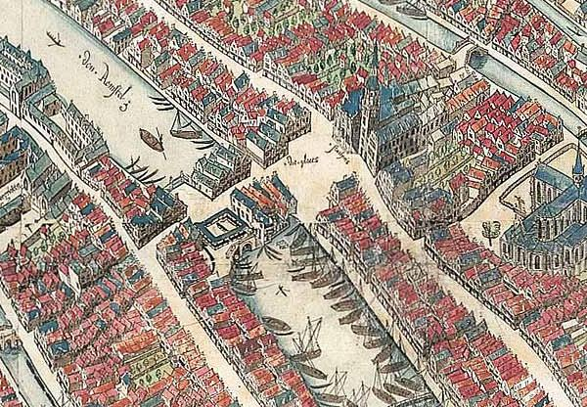
2.3 Andere steden in de 14e / 15e eeuw
Alle steden profiteren van de ontwikkelingen:
Door innovatie zijn er betere schepen, kanalen, markthallen, etc. waardoor handel groeit (en dus de steden)
Door schaalvergroting (gestimuleerd door de stadsbesturen!) krijgen steden hun eigen functie binnen een groot handelsnetwerk
Antwerpen:
Wordt de verbinding met Europees achterland
Wordt de verbinding voor grote zeeschepen (later voor de schepen uit de koloniën)
Amsterdam:
Wordt de gespecialiseerde voorhaven van de Oostzeehandel (= moedernegotie van Holland)

Slide 18
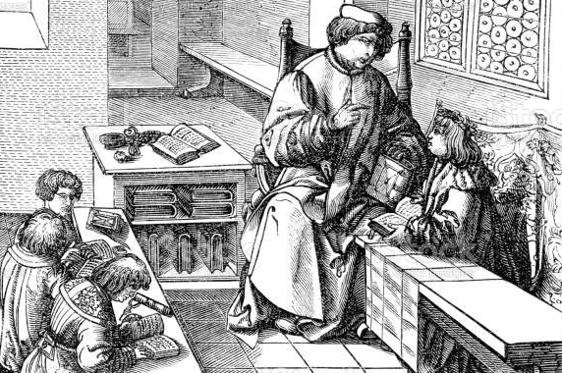
Sociale Zorg:
Het stadsbestuur neemt deel van de taken van gilde en van Kerk over:
Kerk: bedeling, hospitaals
Gilde: zorg voor bejaarden, weduwen en wezen van leden
Stad: leprozenzorg, weeskinderen, geesteszorg (‘Dolhuis’)
2.4 Stedelijke burgerij wordt steeds machtiger
Onderwijs:
Het stadsbestuur richt scholen op:
Vaak in voormalige kloosterscholen
Voor jongens en meisjes
Rekenen, boekhouden, warenkennis
Bonum Commune (=de goede gemeenschap = het algemeen belang)
Zorg voor veiligheid (stadsmuur; gevangenis)
Zorg voor comfort (waterput, klokkentoren, markthal)
Zorg voor ondierbestrijding (‘rattenvangers’)

Slide 19
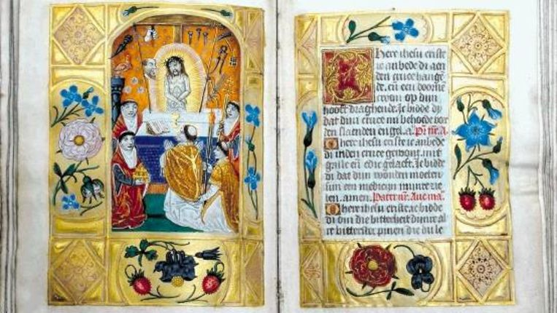
2.5 Moderne Devotie krijgt aanhang in de steden
Moderne Devotie:
Hervormingsbeweging binnen de RK-kerk
Vanaf eind 14e eeuw
Legt de nadruk op zuivere godsbeleving
Keert zich tegen de rijkdom (Kerk; patriciërs)
Geert Groote, Thomas á Kempis, Erasmus
Wegbereider van de reformatie?
Moderne Devotie:
populair in de steden in de Lage Landen
In de vorm van bedelorden en begijnhoven
Veel aanhang onder arme ambachtslieden

Slide 20
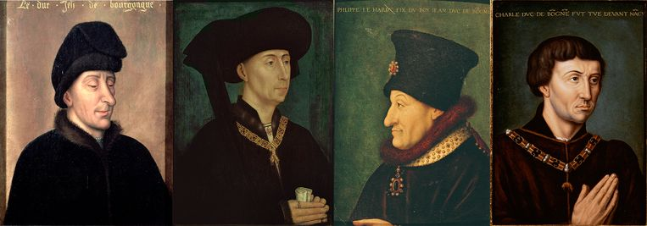
Wat wilden de steden?
Onafhankelijkheid
Weinig belasting betalen
Rust (geen oorlog)
SAMENGEVAT:
Zij willen particularisme (= systeem waarbij elke stad onafhankelijk en zelfstandig is)
Wat wilden de Bourgondische hertogen?
Macht vergroten in de Nederlanden (door huwelijk, oorlog, geld en diplomatie
Macht vergroten in Vlaanderen, want die waren het rijkst.
Macht centraliseren door het instellen van Staten-Generaal (1e keer: Brugge 1464) en door centrale rechtbanken
SAMENGEVAT:
Zij willen centralisatie (= systeem waarbij de macht geconcentreerd is op één plek)
2.6 Steden botsen met de machtshonger van landsheren
(14e en 15e eeuw)
Jan zonder Vrees
Filips de Goede
Filips de Stoute
Karel de Stoute

Slide 21
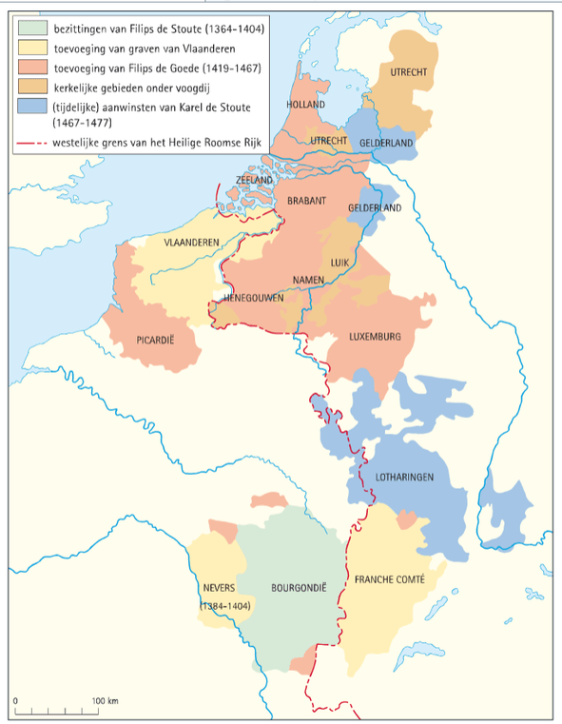
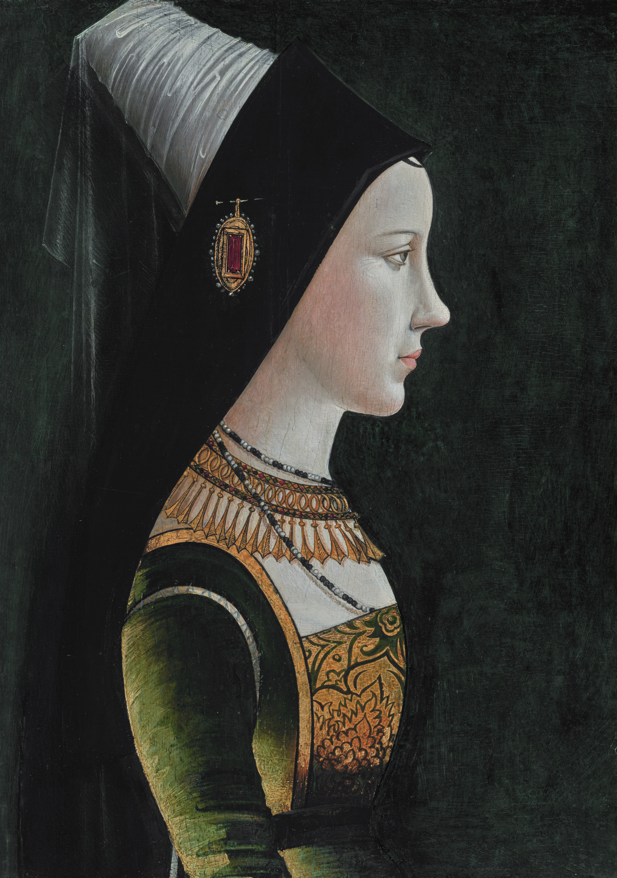
2.7 Het Bourgondische Rijk

Slide 22
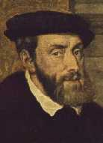
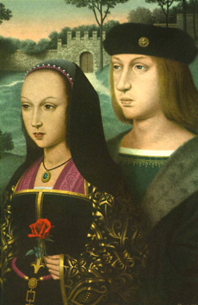
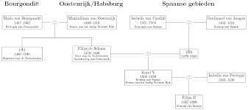
2.8 Habsburgers nemen de macht over in de Lage Landen (1515)
Hoe?
Door het huwelijk van Maria de Rijke met Maximiliaan van Oostenrijk worden de Lage Landen Habsburgs
Door het huwelijk van zoon Filips de Schone meted Spaanse Johanna (de Waanzinnige) komen de Lage Landen in handen van hun zoon Karel V.
Gevolgen:
Centralisatie wordt voortgezet (en uitgebreid naar de godsdienst)
Brussel wordt de hoofdstad van de Lage Landen
Antwerpen wordt de belangrijkste handelsstad (vanwege de Spaanse bezittingen in Amerika en Azië

Slide 23
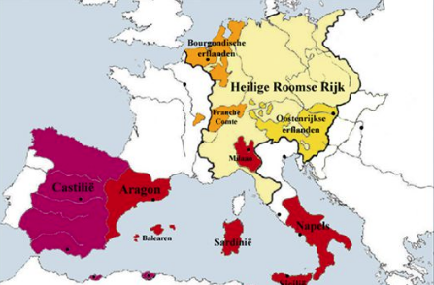
2.9 Het rijk van Karel V

Slide 24
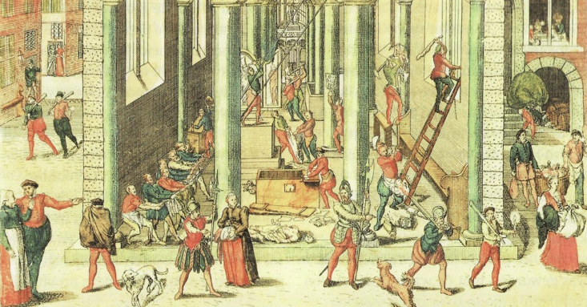
OVER HET GELOOF
Rooms-katholiek of protestants
Groeiende aanhang van Calvijn in de Lage Landen
Spaanse vorsten (Karel V / Filips II) verbieden uitingen van dit geloof
Vervolging wordt steeds stenger
OVER DE MACHT
Particularisme of centralisatie?
Karel V / Filips II willen één centrale staat maken
Rechten van de stad en privileges van de gewesten worden afgepakt
2.10 Strijd in de Lage Landen
→
→
GEVOLG: BEELDENSTORM (1566)
Calvinisten bestormen en plunderen RK-kerken
Vooral in Vlaanderen
GEVOLG: ALVA KOMT
Filips II vervangt de ‘slappe’ Maragretha van Parma door de strenge landvoogd de Hertog van Alva
Alva stelt Bloedraad in en laat duizenden Beeldenstormers ophangen
GEVOLG: DE OPSTAND
Onder leiding van Willem van Oranje komen Nederlanders in opstand
Doel:
1 stop vervolging protestanten
2 macht terug naar de steden /
gewesten
→
→

Slide 25
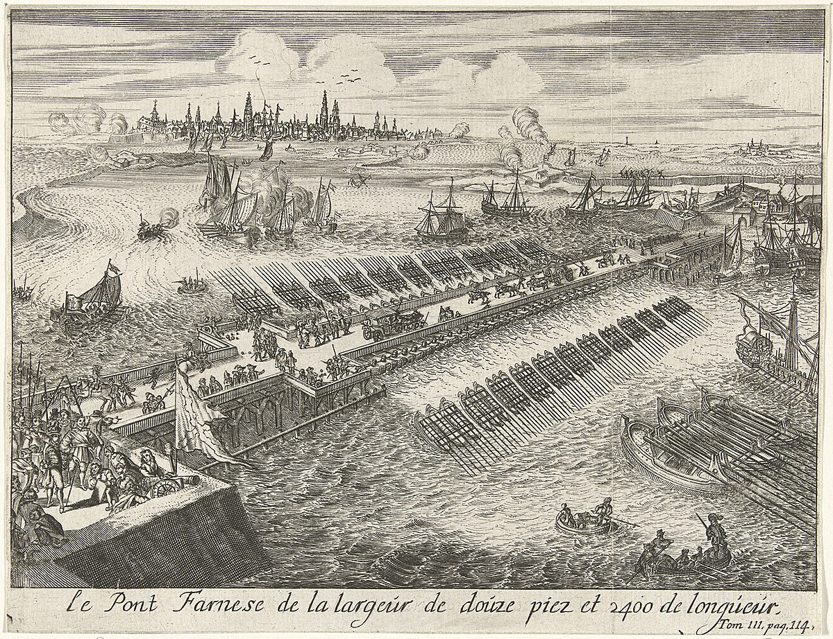
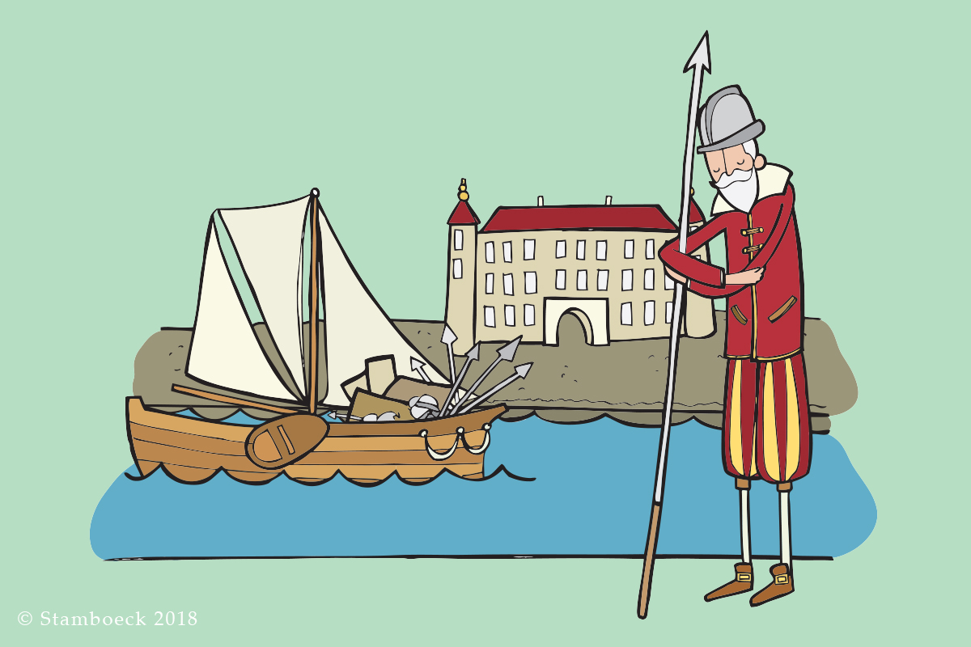
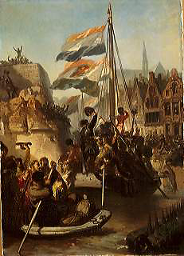
LEIDEN (1573-1574)
Bijna een jaar belegert het Spaanse leger de stad
Leiden lijdt honger en overleeft op wittebrood en haring
Polders rond Leiden onder watergezet – geuzen op platbodems verslaan de Spanjaarden
2.11 De Opstand: strijd om de steden
BREDA (1590)
Tot 1590 bezet door Spaanse soldaten
Na een list (een turfschip) verslaan de geuzen de Spanjaarden
ANTWERPEN (1584 - 1585)
Antwerpen wilden graag meedoen met het opstandige en succesvolle Noorden
Spanjaarden willen Antwerpen als grootste havenstad behouden
Na een beleg van 14 maanden veroveren de Spanjaarden de stad
De vloot van de geuzen, die de stad niet kon helpen besluit tot een afsluiting van de Schelde

Slide 26
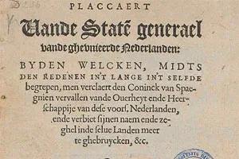
IN JAARTALLEN
1568: begin Opstand
1572 – 1576: veel Noordelijke
steden bevrijd
1579: Noordelijke Nederlanden
(plus Vlaanderen!) gaan
samenwerken
1581: Noordelijke Nederlanden
zweren Spaanse koning af
1588: Noordelijke Nederlanden
gaan verder als Republiek
der 7 (8) Verenigde
Nederlanden
2.11 Ontwikkelingen in het Noorden

Slide 27
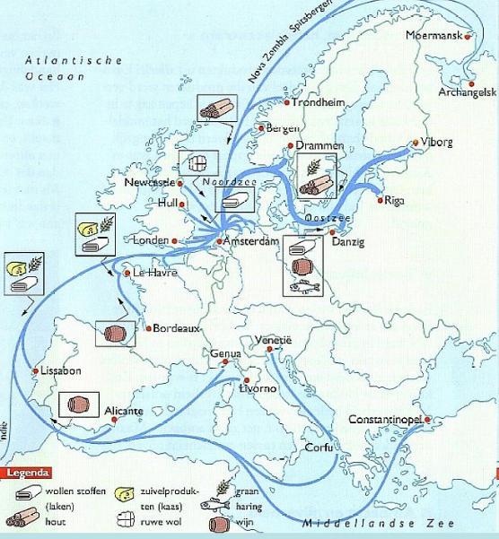
DE STAPELMARKT
Amsterdam begon als havenstad in de moedernegotie (= graanhandel met Oostzeegebied)
Door graanhandel groei van andere handel = begin stapelmarktfunctie.
1585 door de Val van Antwerpen verschuift de Europese stapelmarkt-functie naar Amsterdam
2.12 Ontwikkelingen in Amsterdam
DE WERELDHANDEL
1602 oprichting VOC door Johan van Oldenbarneveldt
DOEL VOC: veroveren van factorijen in Azië om specerijenhandel in handen te krijgen
VOC = typisch handels-kapitalistisch bedrijf (aandelen!)
1621 oprichting WIC
DOEL WIC: stichten van plantagekoloniën, driehoekshandel en de Spanjaarden bevechten.

Slide 28
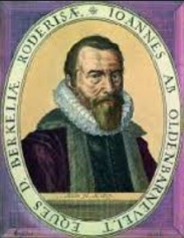
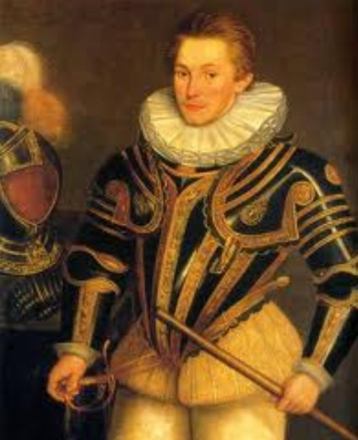
REGENTEN:
Bestuurden de steden, de Gewestelijke Staten en de Staten-Generaal
Waren voor particularisme
Wilden gewetensvrijheid in hun stad/gewest
Waren -naast bestuurder- ook koopman/handelaar
Stelden de economie in dienst van de strijd tegen de Spanjaarden: handel was nodig om de oorlog te financieren; oorlog was handig om de Spaanse handel te beconcurreren (=oorlogseconomie)
Investeerden in innovaties (molens, polders,
STADHOUDER
Oorspronkelijk plaatsvervanger van de koning (van Spanje), maar in de Republiek: opperbevelhebber van het leger
Altijd een nazaat van Willem van Oranje
Moest opboksen tegen de raadpensionaris (=de hoogste regent in de Nederlanden)
Zij gedroegen zich soms als een soort vorst / koning
Waren voor meer centralistisch beleid
3.1 De bijzondere plaats in staatkundige opzicht van de Republiek …. (1)
Van Oldenbarneveldt en prins Maurits bestreden elkaar tot de dood volgde

Slide 29
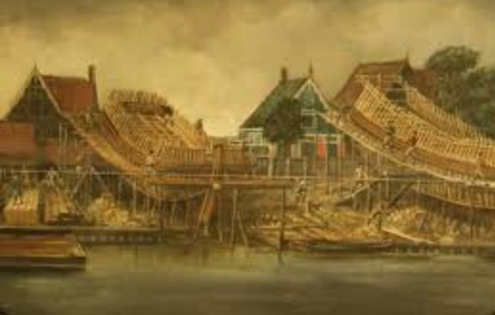
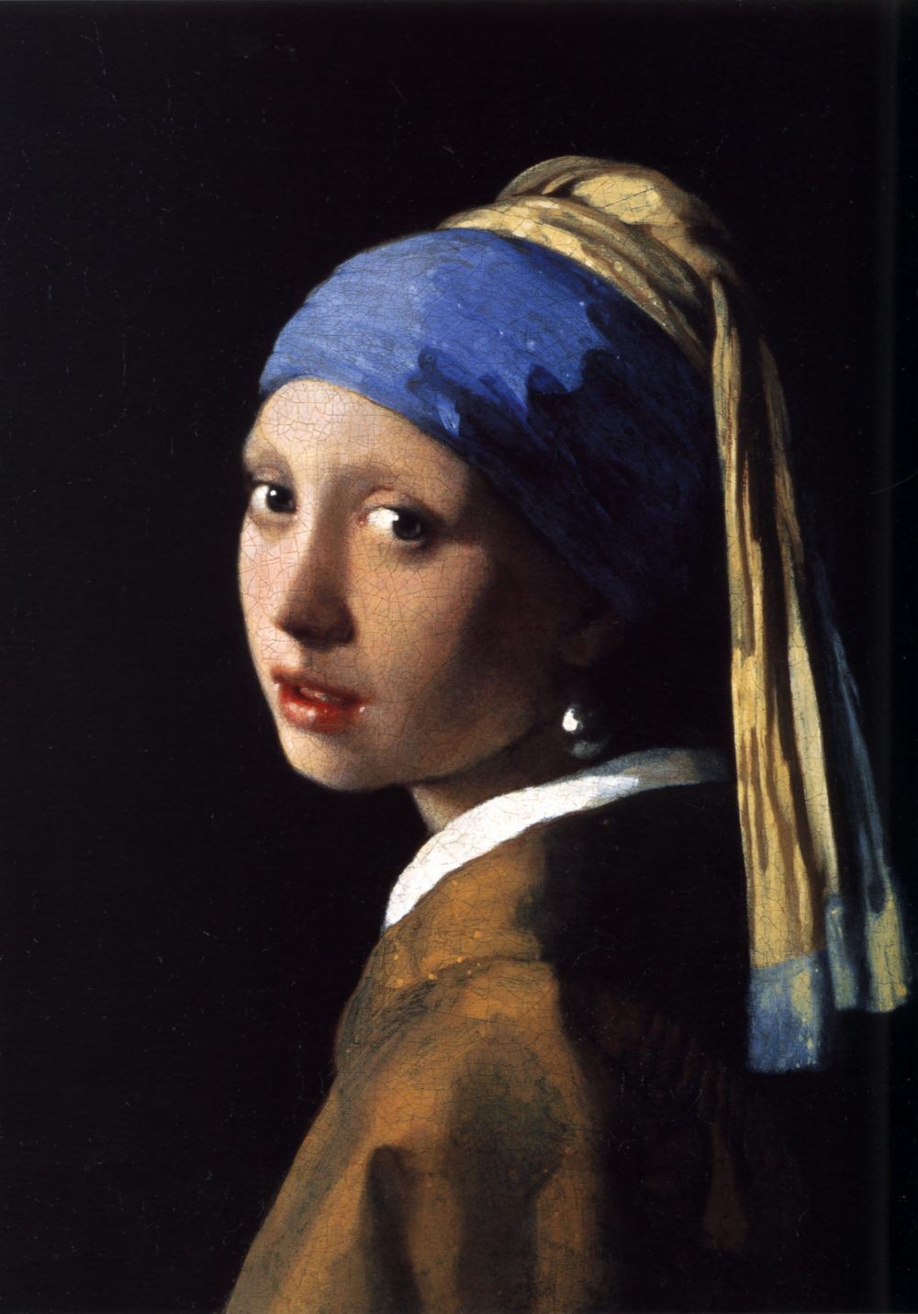
OORZAKEN VAN DE ECONOMISCHE BLOEI:
Gespecialiseerde, commerciële landbouw (gras, hennep, vlas)
Goeddraaiende nijverheid (schepen, kaas, suiker en cacao)
Sterke handelsfunctie (stapelmarkt; wereldhandel)
3.2 …… en de bloei in economisch en cultureel opzicht in de Republiek(2)
OORZAKEN VAN CULTURELE BLOEI:
Rijke burgers en boeren hebben geld en kopen dus kunst
Regenten laten zich vereeuwigen (‘De Nachtwacht’ van Rembrandt)
Rijke burgers geven geld voor weten-schap (Huygens, De Groot)

Slide 30
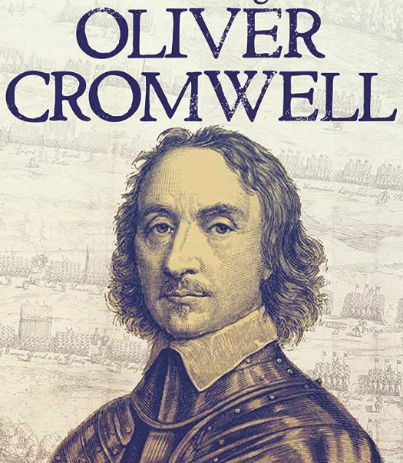
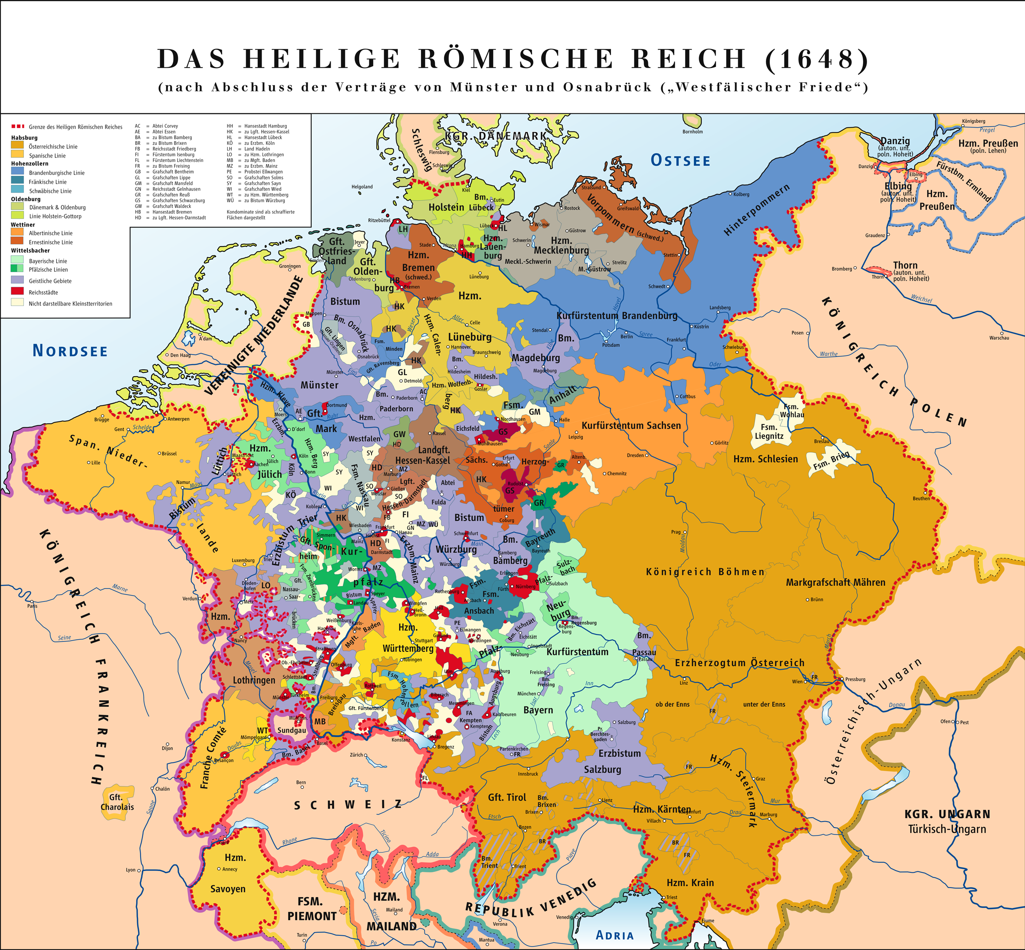
DUITSE RIJK:
Sterk verdeeld
Vanaf 1618 Dertigjarige Oorlog tussen katholieke en lutherse/ protestantse staten
GEVOLG VOOR DE REPUBLIEK:
Gunstig, want REP levert veel (landbouw-)producten
ENGELAND:
Na de dood Elisabeth I komt het huis Stuart aan de macht: Verenigd Koninkrijk
Machtsstrijd parliament en koning (zelfs staatsgreep….) zorgt voor veel onrust
GEVOLG VOOR DE REPUBLIEK
Gunstig, want ENG is verzwakt
3.3 Ondertussen in de rest van Europa ….. (1600-1648)
FRANKRIJK:
Koning wil macht naar zich toetrekken, maar lukt (nog) niet – adel behoudt veel macht
Parijs ongunstig voor wereldhandel
GEVOLG VOOR DE REP
Gunstig, want geen concurrentie
SPANJE:
Spaanse koningen hebben een te groot rijk, dat moeilijk te besturen is
Macht van de Armada neemt geleidelijk af
GEVOLG VOOR DE REP
Gunstig, want Spanje is verzwakt

Slide 31
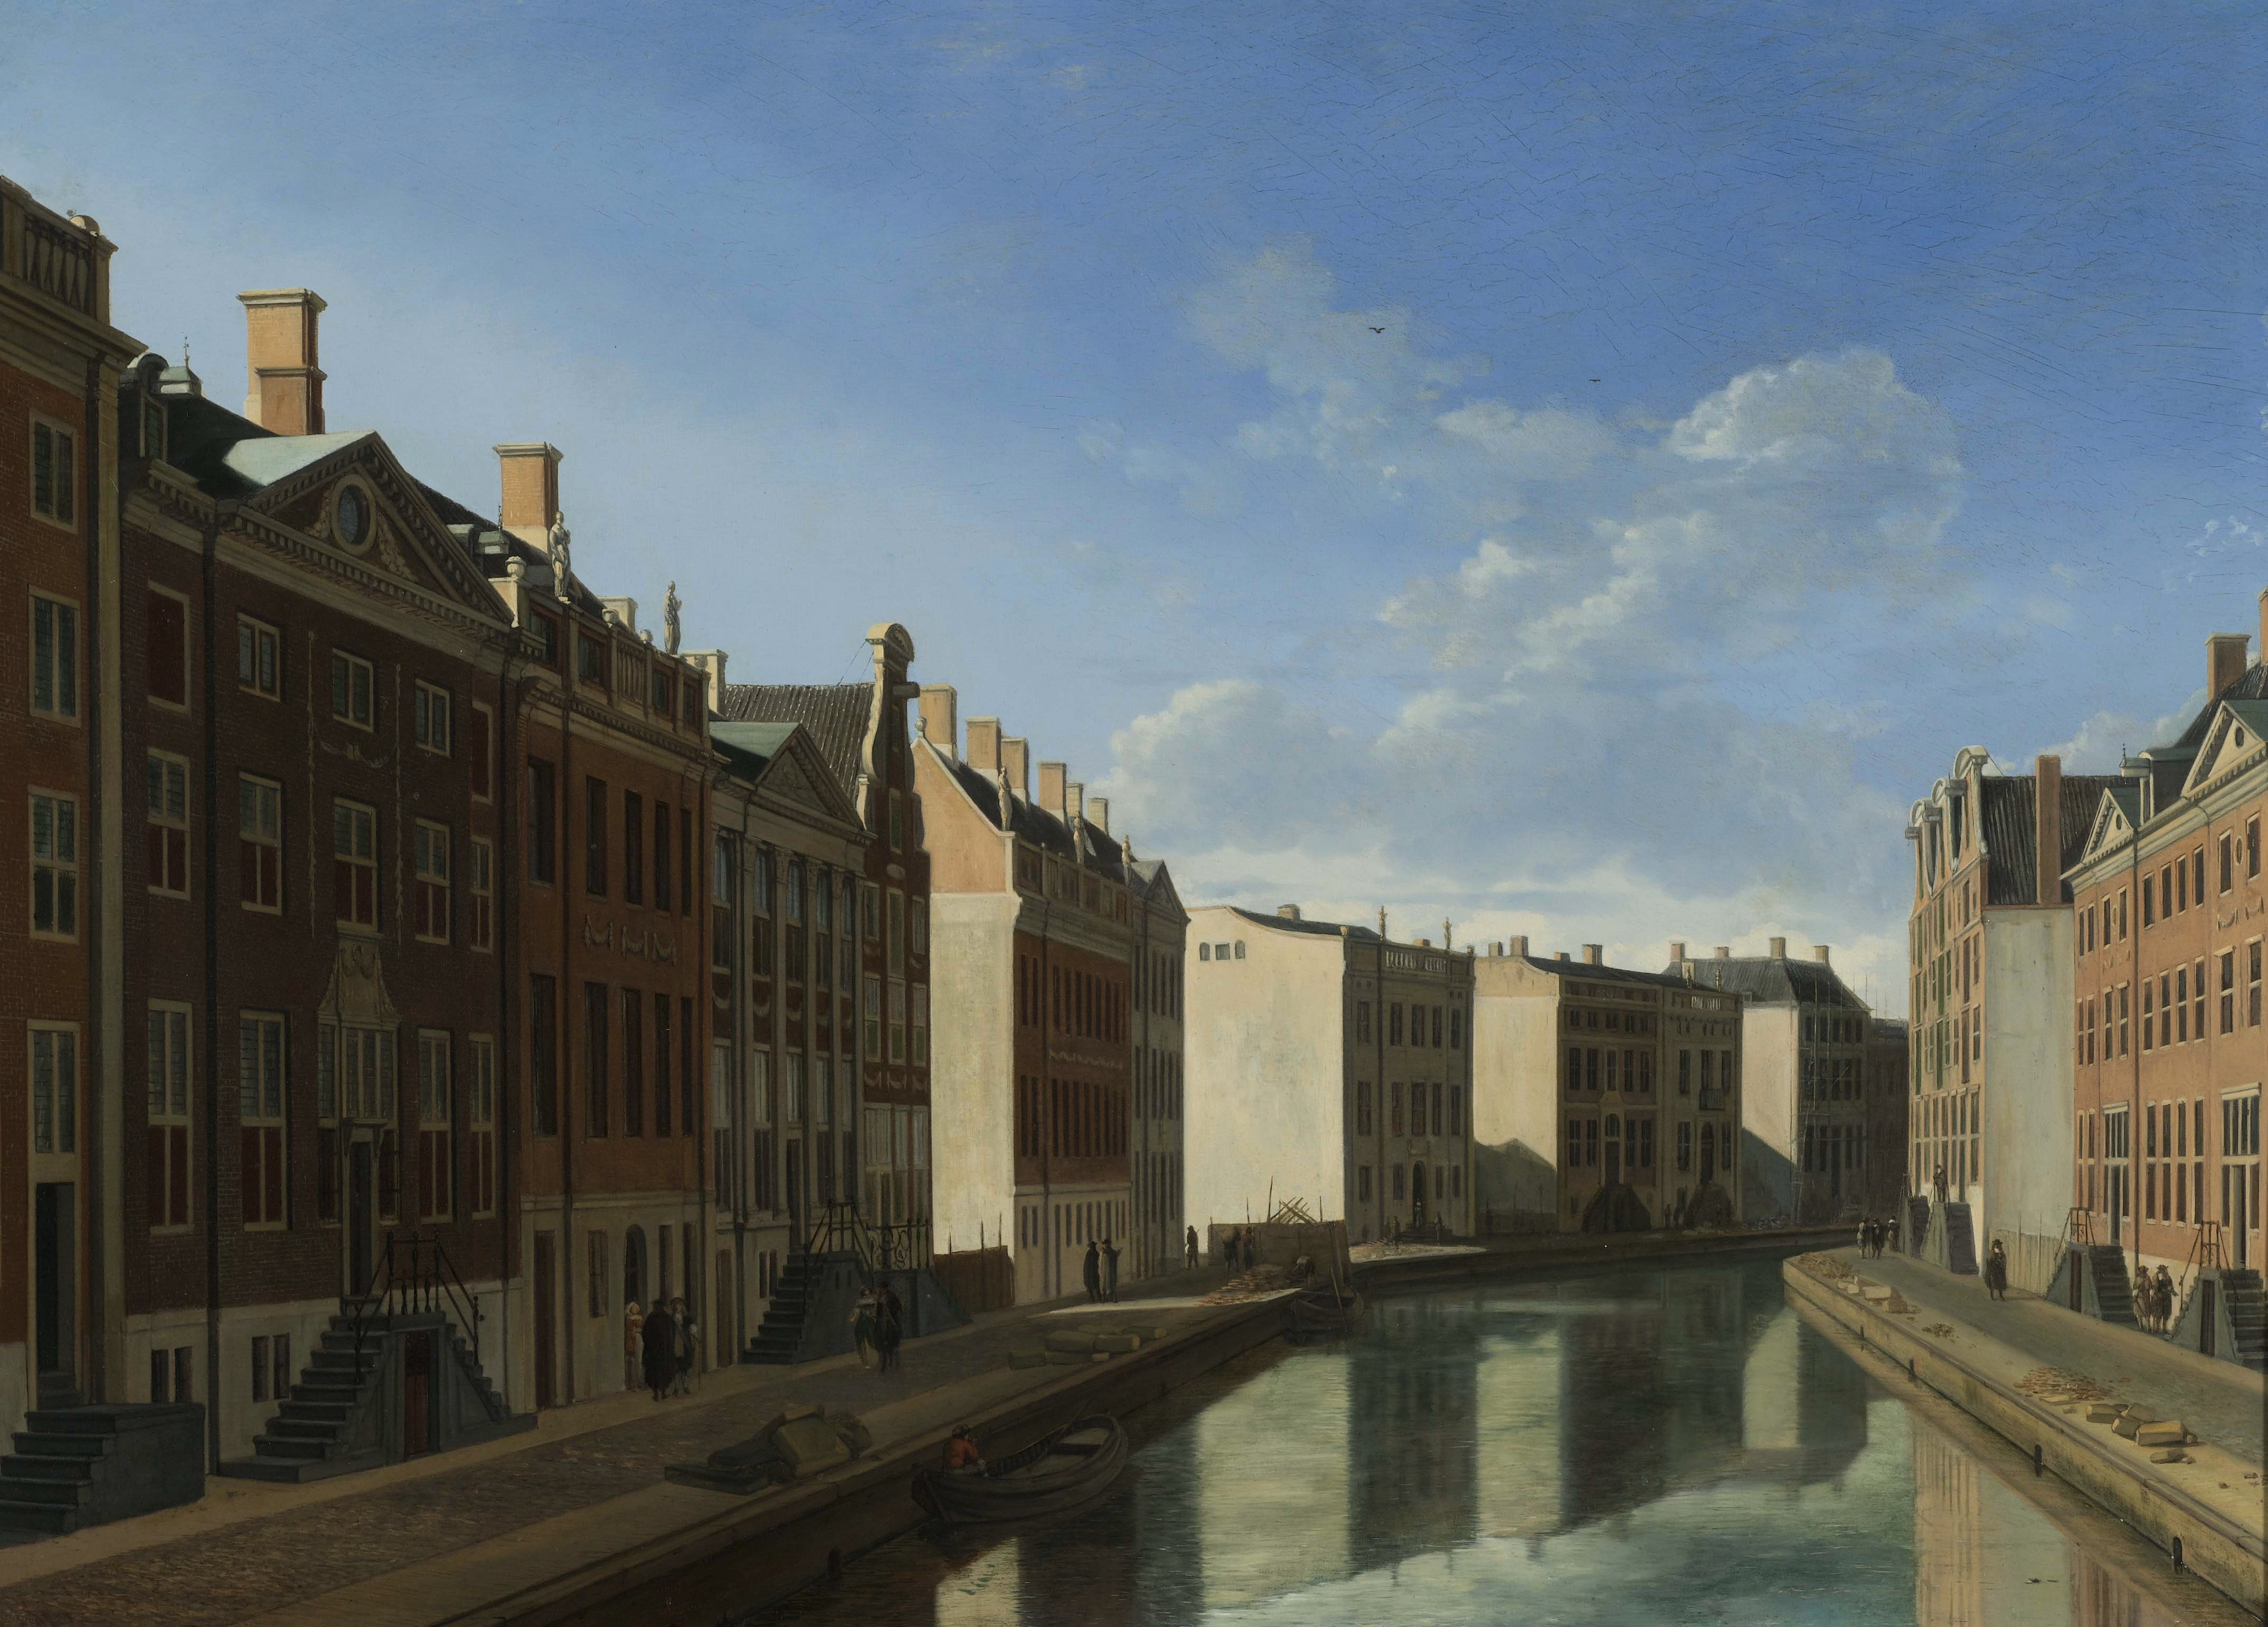
AMSTERDAM:
Explosieve groei, door….
Bloei economie
Komst van duizenden arbeidsimmigranten
Komst van duizenden religieus vervolgden (joden, hugenoten, etc.)
Komst van duizenden kooplieden, specialisten en wetenschappers
EN DUS
Elite wordt superrijk en koopt adellijke titels
Grachtengordel gebouwd met extreme dure stadspaleizen voor de elite
Elite bouwt buitenplaatsen langs Amstel en Vecht
Elite laat zich (en hun huizen) schilderen
Steden werken steeds meer samen:
Door specialisatie:
Alkmaar: kaas
Schiedam: jenever
Leiden: laken
Zaandam: mosterd
Door betere verbindingen: trekvaarten met trekschuiten
Door investeringen in:
- droogmakerijen
- impoldering
- waterbeheer
(poldermodel)
3.4 Ontwikkelingen in de succesvolle Hollandse steden

Slide 32
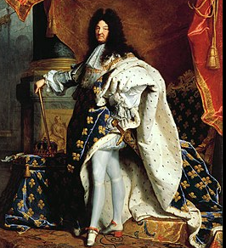
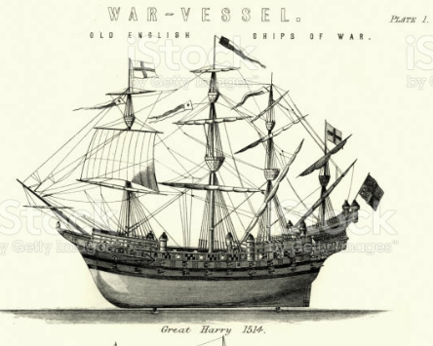
FRANKRIJK:
Koning Lodewijk XIV ontpopt zich als sterke, absolute vorst
Regering van Lodewijk start sterk mercantilistisch programma (= bescherming van de eigen economie)
GEVOLG VOOR DE REP
Ongunstig, want de REP verliest de tussenhandelpositie
ENGELAND:
Herstel van de monarchie
(mercantilistische) wetten om eigen economie te beschermen
Royal Navy wordt oppermachtig op zee
English India Company bedreigt de positie van VOC
GEVOLG VOOR DE REPUBLIEK
Ongunstig, want ENG wordt grote concurrent op economisch gebied
3.5 Ondertussen in de rest van Europa …..
(1648 – 1700)
SPANJE:
Verliezen in 1648 officieel de Nederlanden
Steeds minder macht
GEVOLG VOOR DE REPUBLIEK
Gunstig, want Spanje is geen economische concurrent meer
DUITSE RIJK:
Blijft sterk verdeeld
GEVOLG VOOR DE REPUBLIEK:
Gunstig, want daardoor geen politieke en/of economische bedreiging

Slide 33
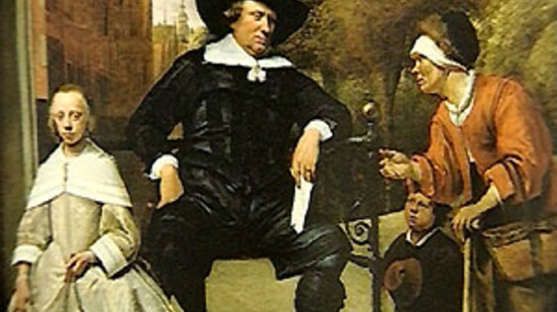
REGENTEN:
Versterken hun eigen politieke en economische positie (=oligarchisering van de macht)
Investeren in buitenlandse ondernemingen (Engeland!!!)
HET GEMEEN:
Hadden weinig geprofiteerd van de welvaart van de Gouden Eeuw
Zijn boos op de verslechterde economische positie van hun stad
Zijn nog bozer op de reactie van de regenten
Kiezen voor de stadhouder (=oranjegezind)
3.6 reactie op de verslechterde economische positie

Slide 34
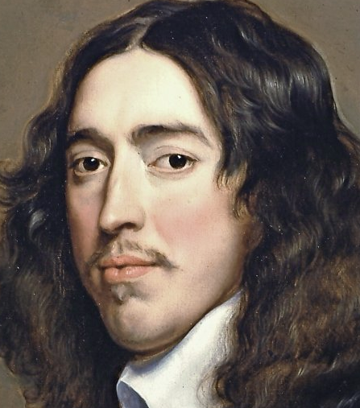
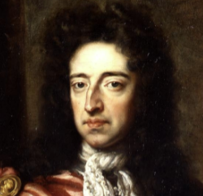
3.7 Toenemende tegenstellingen in de Republiek
STAATSGEZINDEN
Wie?
Regenten en hun families
Holland/Zeeland/Utrecht
Wat wilden ze?
Macht behouden
Oranjes tegenhouden
Hoe?
Door het stadhouderloze tijdperk in te stellen
Leider?
Johan de Witt
ORANJE- OF PRINSGEZINDEN
Wie?
De gewone mensen
De landgewesten
Wat wilden ze?
Regenten afzetten
Beveiliging tegen dreigende Fransen
Hoe?
Protest
Leider?
De (jonge) stadhouder Willem III

Slide 35
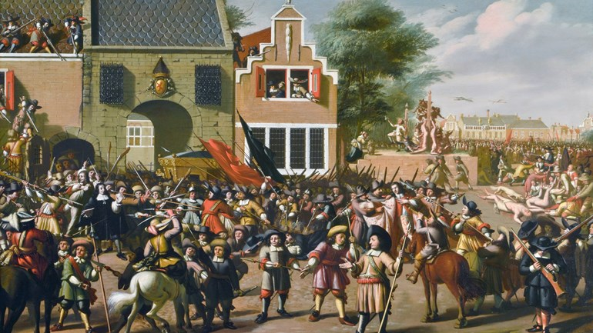
De Republiek was REDDELOOS, want ….
De REP vocht tegen ENG + FRA _+ Duitse staten
De REP verloor uiteindelijk niet door admiraal de Ruyter (tegen vloot van ENG) en de Hollandse waterlinie (tegen de FRA)
3.8 Het rampjaar (1672):
Het volk was REDELOOS, want ….
Gaven alle schuld aan De Witt
Wilden oorlog
De raadpensionaris Johan de Witt was RADELOOS, want ….
Hij kon heen bondgenoten vinden
Hij kon geen diplomatieke oplossing bedenken
Hij wilde Willem III niet benoemen

Slide 36
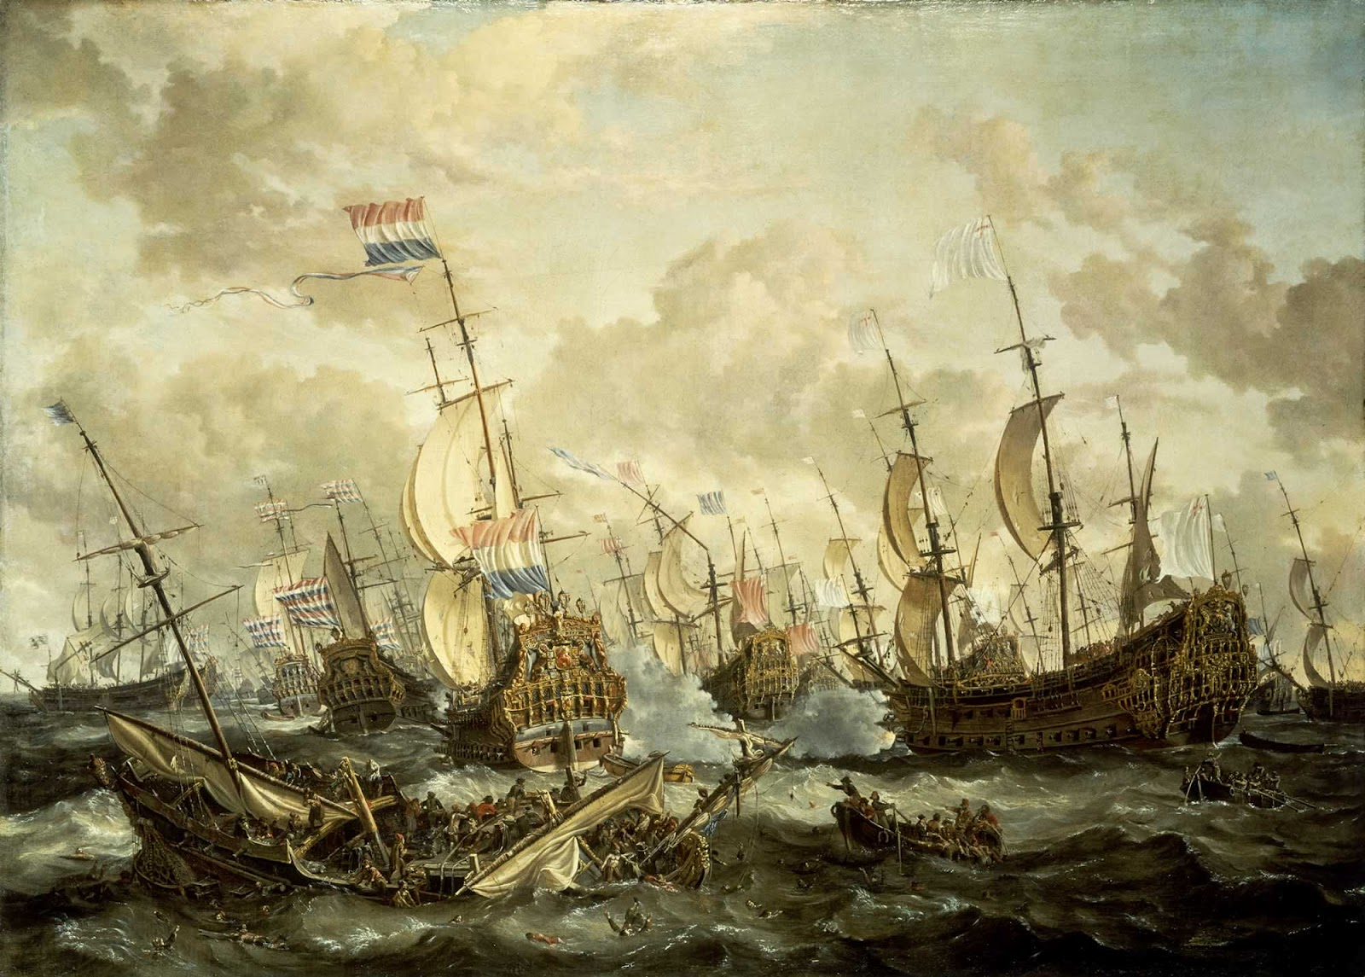
Internationale politieke verhoudingen
De international vooraanstaande rol van de REP is uitgespeeld: ENG wordt leidend.
Willem III heeft door zijn huwelijk met Engelse kroonprinses veel macht
Militair
Na 1672 voert Nederland graag een neutral politiek (zijn niet sterk genoeg)
3.9 Gevolgen van het Rampjaar
Economisch
Geleidelijke achteruitgang, ondanks inkomsten uit de Oost (VOC;specerijen) en de West (WIC;slavenhandel; plantageproducten)
Financieel
Londen neemt de rol als centrum van handel en bankwezen over van Amsterdam

